Slide 1
Структурное подразделение МАОУ «СОШ №132» им. Н.М. Малахова «Детский сад №259»
Запрещенные виды движений при проведении утренней гимнастики
Подготовила: Ярославцева .Ю.В. инструктор ФИЗО

Slide 2
Утренняя гимнастика – система специально подобранных упражнений, направленных на укрепление крупных групп мышц и оздоровление организма.
Утренняя гимнастика создает организованное начало, ровное, бодрое настроение у занимающихся: сильно возбужденных детей успокаивают действия в заданном темпе, а малоподвижные дети втягиваются в определенный ритм работы. Поэтому после утренней гимнастики дошкольники более уравновешены, лица их довольны и радостны.

Slide 3
Структура утренней гимнастики:
1. Вводная часть: упражнения для профилактики плоскостопия, ходьба.
2. Основная часть – общеразвивающие упражнения; быстрый бег.
3. Заключительная часть – ходьба, танцевальные движения, специальные дыхательные упражнения с медленным продолжительным вдохом и выдохом, игровые упражнения («шина спустилась», «мяч сдувается»).

Slide 4
Общие требования к проведению утренней гимнастики
1.Утренняя гимнастика проводится до завтрака.
2.После гимнастики проводятся водные процедуры.
3.Помещение должно быть хорошо проветренным.
4. Ковровое покрытие должно быть чистое.
5. Дети занимаются в облегченной одежде, не стесняющей движения и дыхание.
6.Обувь для занятий должна быть легкой – чешки, спортивные тапки.
7.Упражнения, используемые в утренней гимнастике, должны быть просты и знакомы
8.Утренняя гимнастика может проводиться с музыкальным сопровождением.
9.В теплое время года, в хорошую погоду рекомендуется проводить утреннюю гимнастику на воздухе.

Slide 5
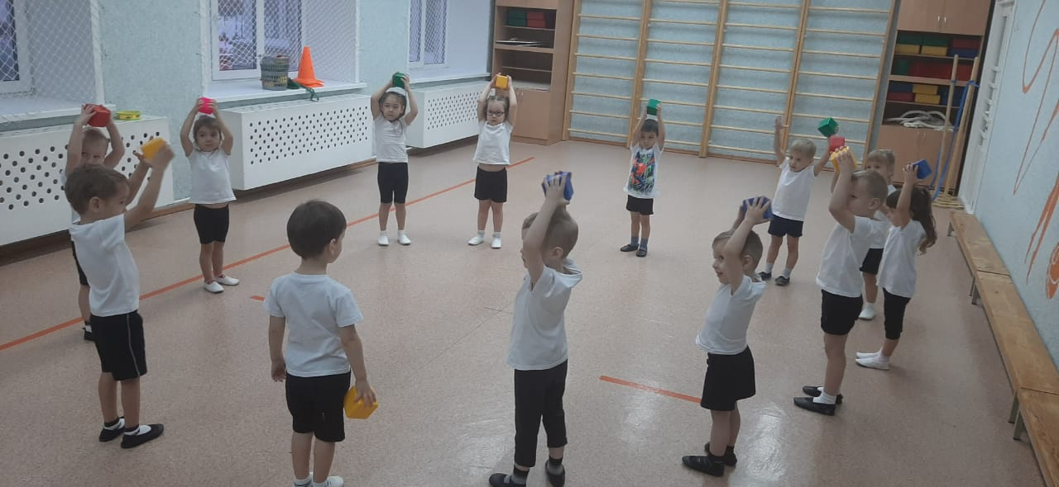
Для выполнения общеразвивающих упражнений детей младшего возраста строят в круг, врассыпную

Slide 6
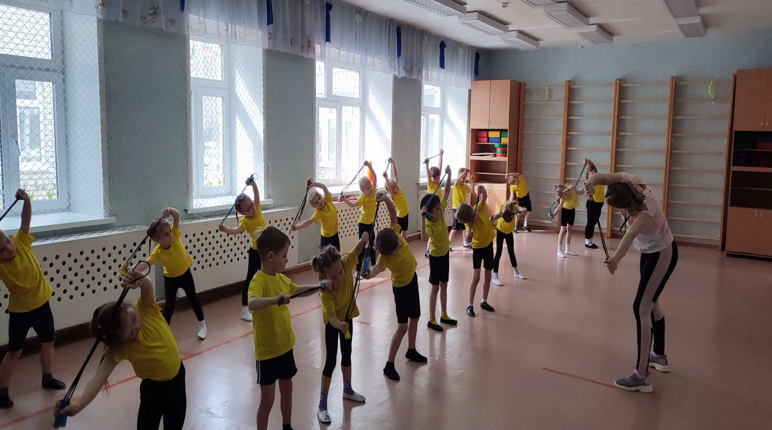
Со средней группы обычно перестраивают в колонну. При таком построении воспитателю легче наблюдать за качеством выполнения общеразвивающих упражнений всеми детьми, обращать внимание на правильную осанку.

Slide 7
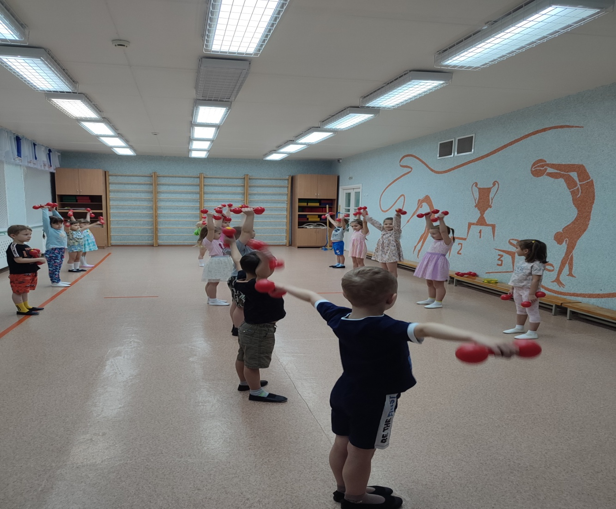
Первые умения самостоятельного выполнения утренней гимнастики могут быть сформированы с помощью задания-поручения ребенку провести с другими детьми то или иное упражнение.

Slide 8
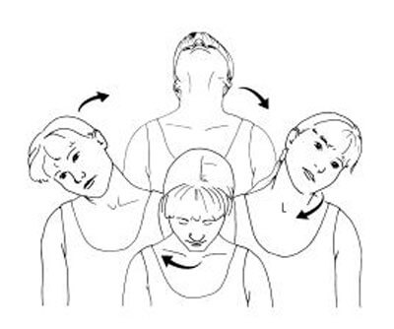
Запрещенные движения (упражнения)
Круговые вращения головой
Форма сустава не предусматривает данное движение
Рекомендательная замена:
Наклоны вперед, в стороны, повороты

Slide 9
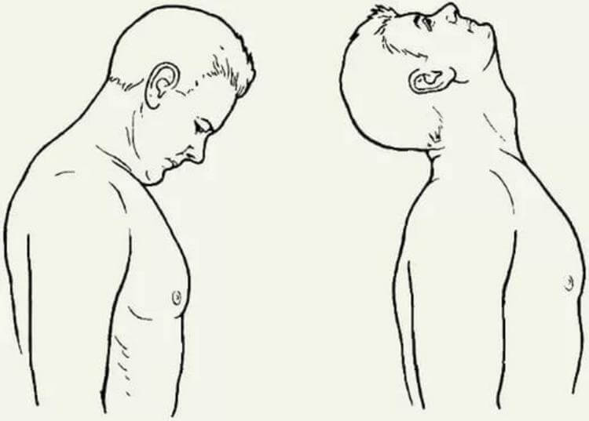
Наклоны головы назад
Нестабильность шейного отдела позвонка, плохо сформированные мышцы шеи. Возможно смещение шейных позвонков.
Замена отсутствует

Slide 10
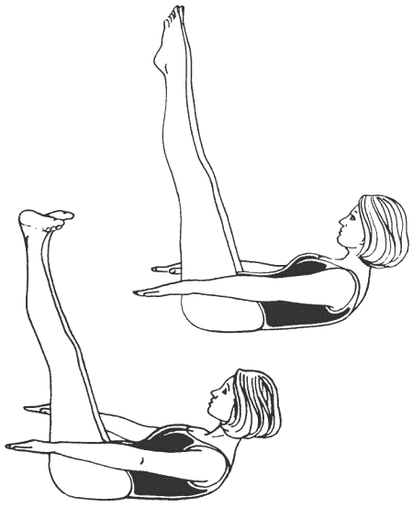
При выполнении упражнений лежа на спине нельзя поднимать две ноги вместе (тренировка нижнего отдела брюшного пресса)
Увеличение поясничного лордоза, фаза натуживания оказывает влияние на сосуды шеи и головы.
Рекомендательная замена
Ноги поднимать и опускать попеременно.

Slide 11
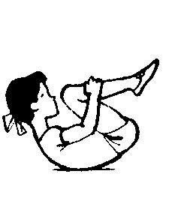
Перекат на спине, удерживая руками колени
Отсутствует фиксация шейного отдела позвонка.
Рекомендательная замена
Выполнять упражнение только со страховкой педагога

Slide 12
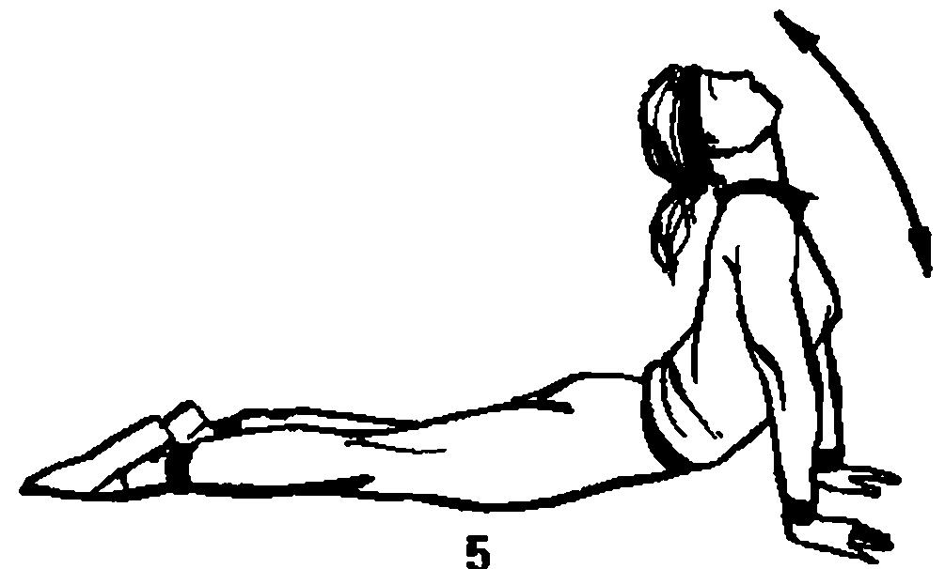
Лежа на животе, прогиб в поясничном отделе с упором на выпрямленные руки (упражнение
Увеличение поясничного лордоза, возможность защемления поясничных дисков.
Рекомендательная замена
Выполнять упражнение на согнутых руках, опора на локти

Slide 13
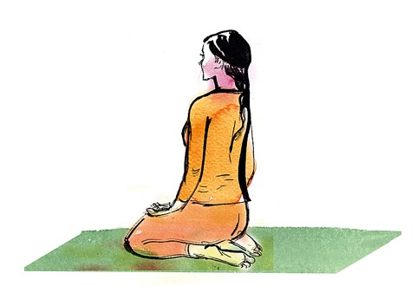
Сидение на пятках
Перерастяжение сухожилий и связок коленного сустава.
Рекомендательная замена
Сиденье по-турецки

Slide 14
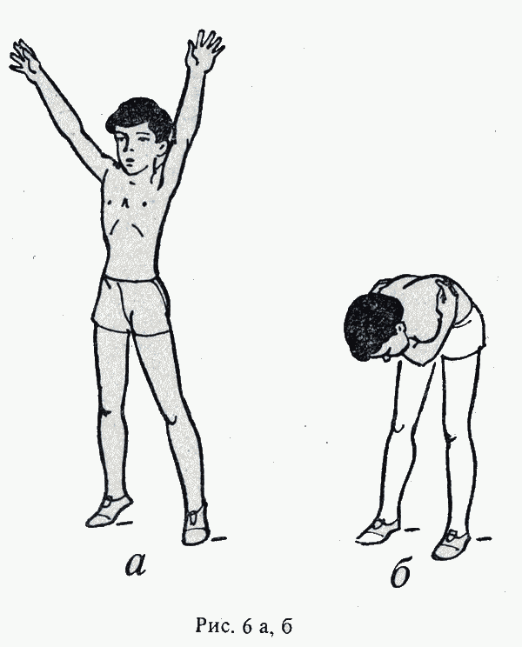
При выполнении дыхательных упражнений, руки вверх поднимать нельзя
Уменьшается поступление кислорода за счет сокращения мышц верхнего плечевого пояса.
Рекомендательная замена
Изменить положение рук в стороны, на пояс

Slide 15
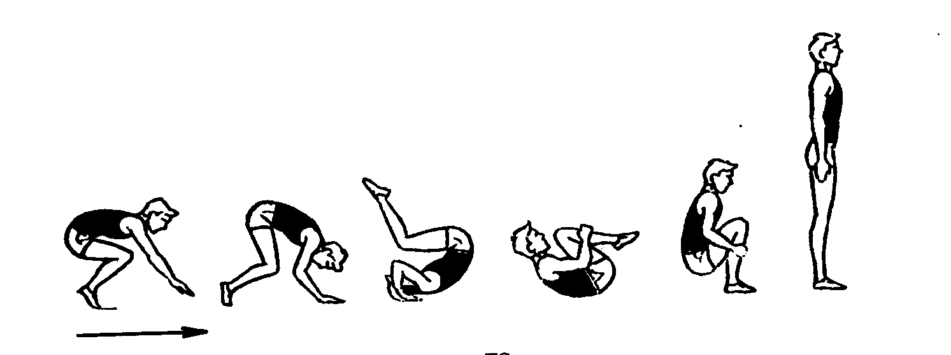
Кувырок вперед
Нестабильность шейного отдела, плохо сформированные мышцы шеи.
Замена отсутствует

Slide 16
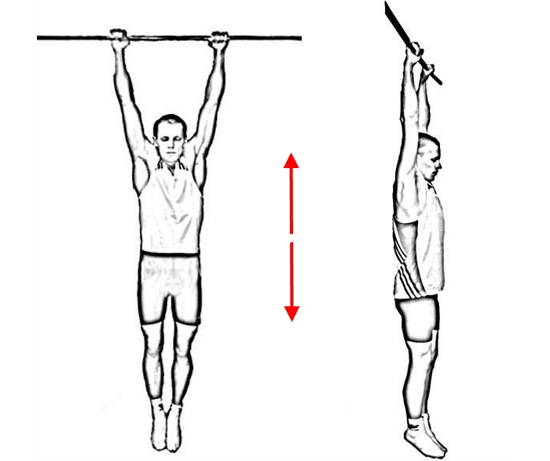
Висы использовать не более 5 секунд
Слабость и перерастяжение связочно-мышечного аппарата, неспособность длительно удерживать статику.
Замена отсутствует

Slide 17
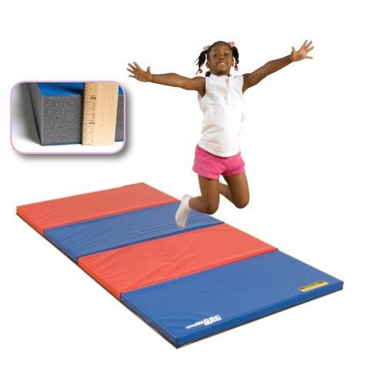
Исключить прыжки босиком по жесткому покрытию
Слабый связочно-мышечный аппарат стопы. Несформированность костей плюсны.
Рекомендательная замена
Прыжки только на гимнастических матах.

Slide 18
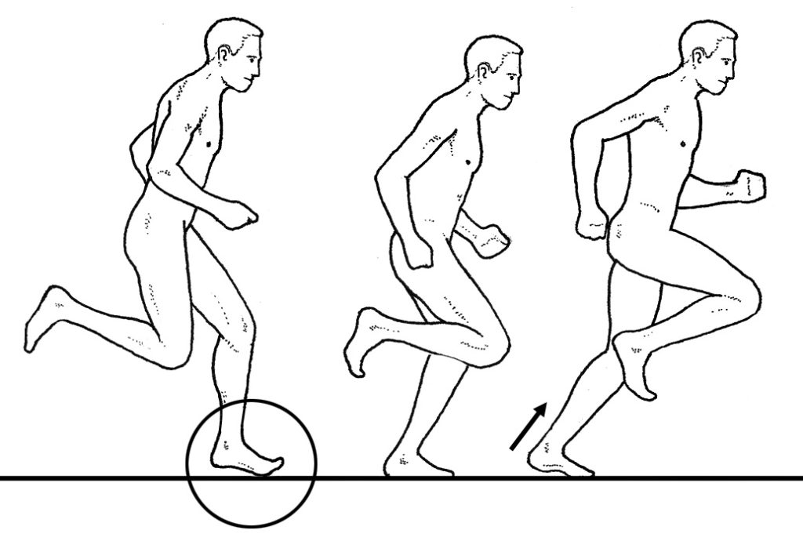
Бег босиком, опора на переднюю часть стопы
Несформированность костей плюсны.
Рекомендательная замена
Бег в спортивной обуви.

Slide 19
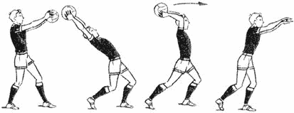
Метание набивного мяча из-за головы двумя руками разрешено только с 5 лет по 0,5 кг.
Несоответствие массы тела ребенка и веса мяча.
Рекомендательная замена
Уменьшить вес мяча.

Slide 20
СПАСИБО ЗА ВНИМАНИЕ!
Будьте здоровы!!!

